Slide 1
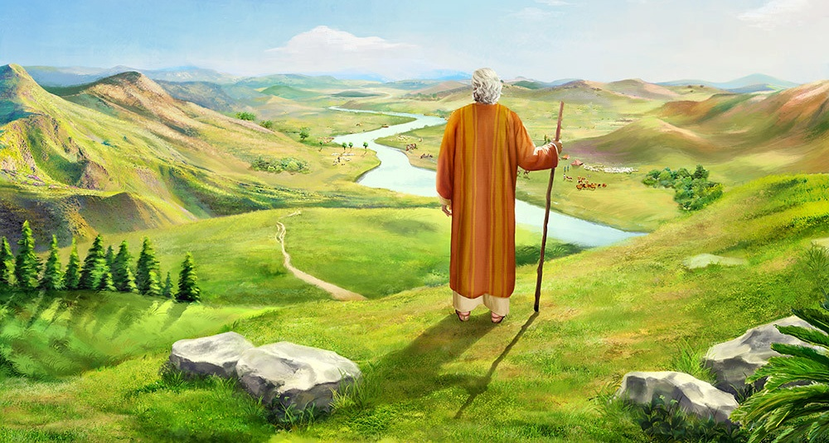
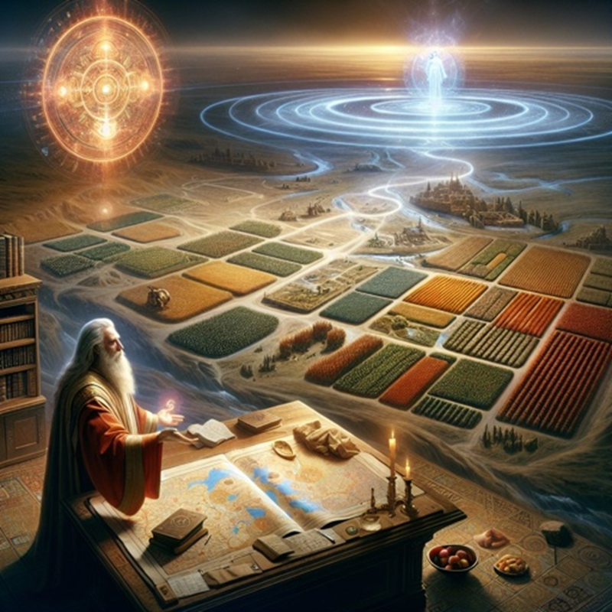
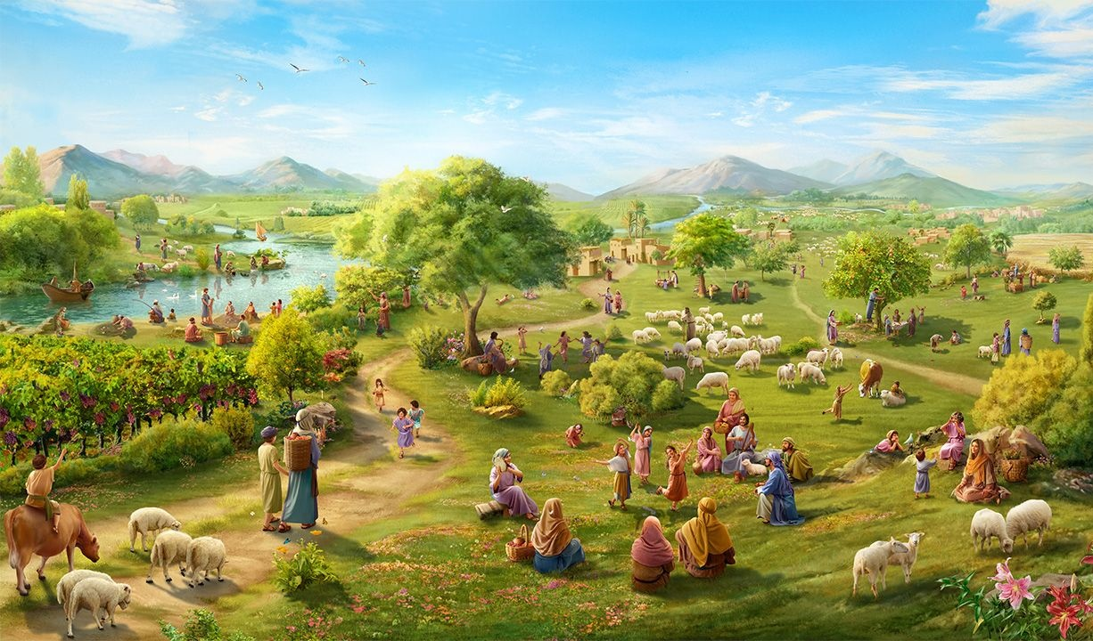
DUMNEZEU
ESTE CREDINCIOS
Studiul 12 pentru 20 decembrie 2025

Slide 2

“Din toate vorbele bune pe care le spusese casei lui Israel, Domnul, niciuna n-a rămas neîmplinită: toate s-au împlinit.” (Iosua 21:45)

Slide 3

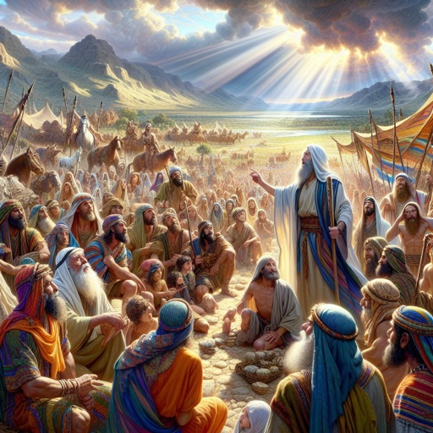
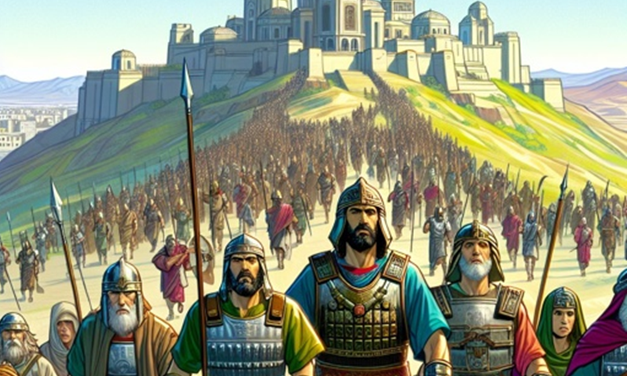





Iosua era deja bătrân și mai erau teritorii de cucerit. El i-a adunat pe noii conducători pentru a-i încuraja să continue cucerirea.
Capacitatea de a obține victoria nu era în ei, ci în Dumnezeu. Așadar, le-a amintit de credincioșia pe care Dumnezeu o demonstrase deja și i-a asigurat că va continua să fie credincios.
Dar le-a prezentat și pericolele. În realitate, exista un singur pericol, același pe care trebuie să-l înfruntăm și noi astăzi: să încetăm să fim credincioși lui Dumnezeu; să răspundem fidelității lui Dumnezeu cu infidelitate din partea noastră.
Credincioșia lui Dumnezeu (Iosua 21:43-45)
Ce a făcut Dumnezeu și ce va mai face(Iosua 23:1-5)
Răsplata credincioșiei (Iosua 23:6-10)
Ce trebuie să facem noi (Iosua 23:11-14)
Pedeapsa necredincioșiei (Iosua 23:15-16)

Slide 4


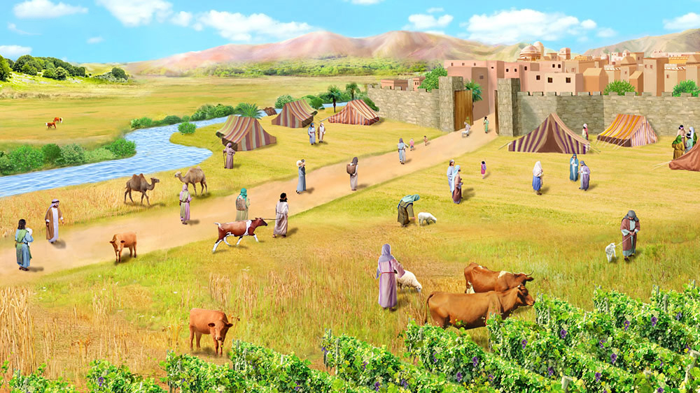
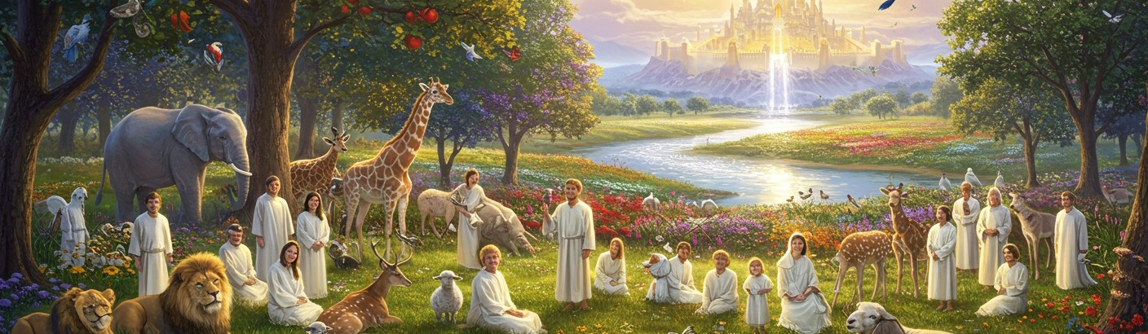
CREDINCIOȘIA LUI DUMNEZEU
“Din toate vorbele bune pe care le spusese casei lui Israel, Domnul, niciuna n-a rămas neîmplinită: toate s-au împlinit.” (Iosua 21:45)
Dumnezeu îi dăduse lui Israel „toată țara” (Iosua 21:43) și îi dăduse în mâinile lor „pe toți vrăjmașii lor” (Iosua 21:44), astfel că „totul s-a împlinit” (Iosua 21:45).
Folosirea repetată a cuvântului „toți” subliniază credincioșia lui Dumnezeu în îndeplinirea promisiunilor Sale. Dușmanii Săi fuseseră învinși de Dumnezeu. Ei puteau locui în țară pentru că Dumnezeu era Stăpânul de drept. Puteau fi siguri că îi vor alunga pe canaaniții care încă locuiau în țară pentru că Dumnezeu își ținuse promisiunile până atunci și va continua să le țină și în viitor.
Toate acestea lucrează spre binele nostru. Dumnezeu rămâne credincios (Deuteronom 7:9; Ps. 117:2; Pl. 3:22-23). ​​El a promis că ne va mântui și ne va da Pământul ca moștenire și își va împlini această promisiune (Filipeni 1:6; 1 Petru 1:5; Ps. 37:29).

Slide 5

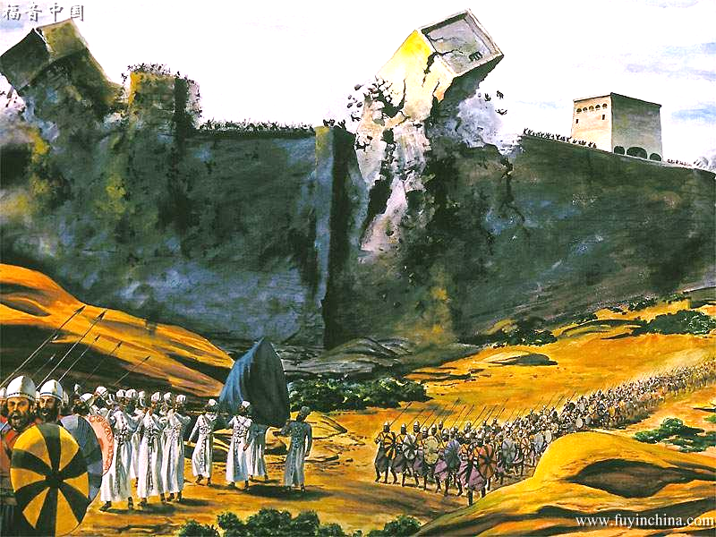
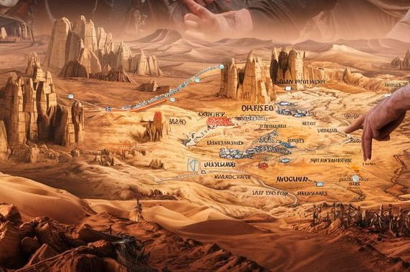
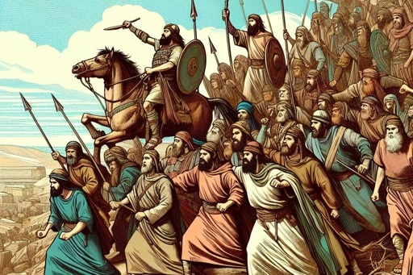
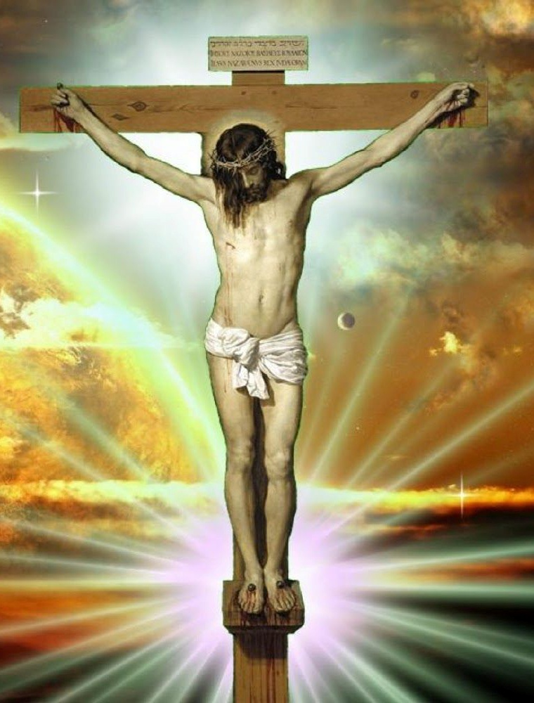
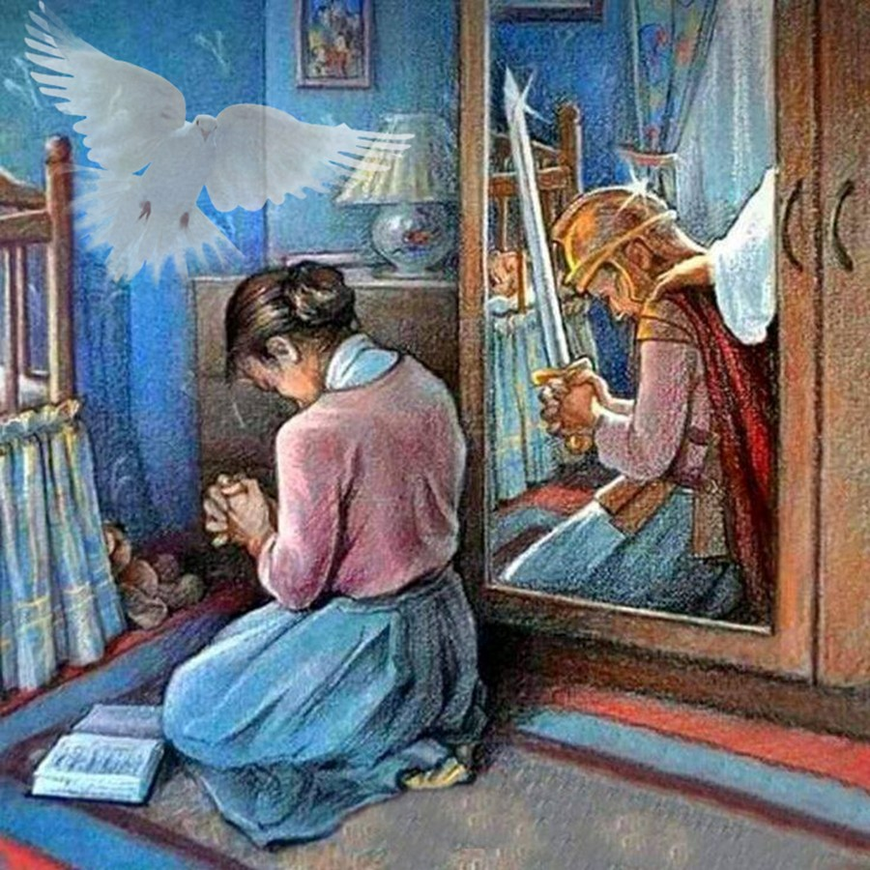
CE A FĂCUT DUMNEZEU ȘI CE VA MAI FACE
“Ați văzut tot ce a făcut Domnul Dumnezeul vostru tuturor neamurilor acelora dinaintea voastră; căci Domnul Dumnezeul vostru a luptat pentru voi. ” (Iosua 23:3)
În discursul său adresat bătrânilor, Iosua începe prin a le spune ce făcuse deja Dumnezeu și ce avea de gând să facă în continuare:
El a luptat împotriva neamurilor (Iosua 23:3)
El a împărțit țara între seminții (Iosua 23:4)
El va izgoni neamurile care au mai rămas (Iosua 23:5)
Toate acestea (ceea ce fusese deja făcut și ce urma să fie făcut) erau supuse unei singure condiții din partea lui Israel: ascultarea (Iosua 23:6).
Istoria lui Israel este o lecție pentru noi astăzi. Dumnezeu a triumfat deja asupra păcatului și ne-a dat asigurarea mântuirii prin jertfa lui Isus (Coloseni 2:15).
Depinde de noi să continuăm lupta și să ne încredem în Duhul Sfânt pentru a trăi o viață triumfătoare (2 Corinteni 10:3-5; Efeseni 6:11-18).

Slide 6

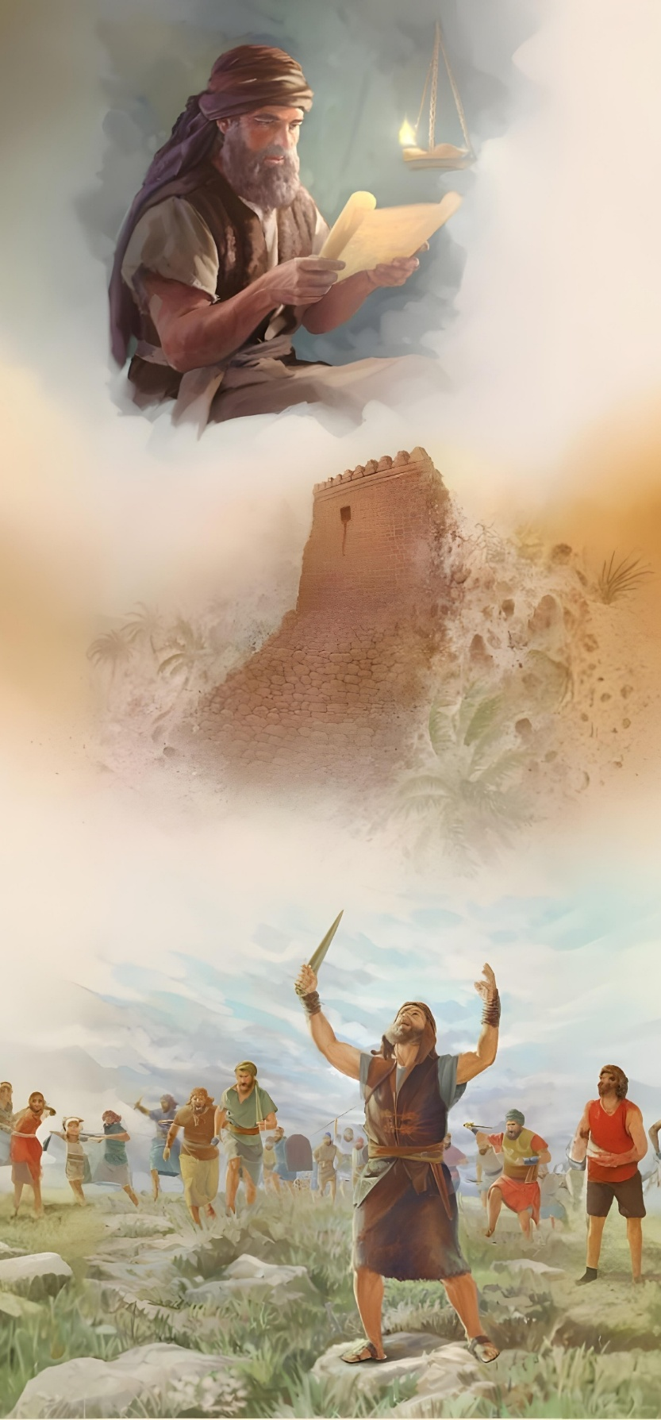
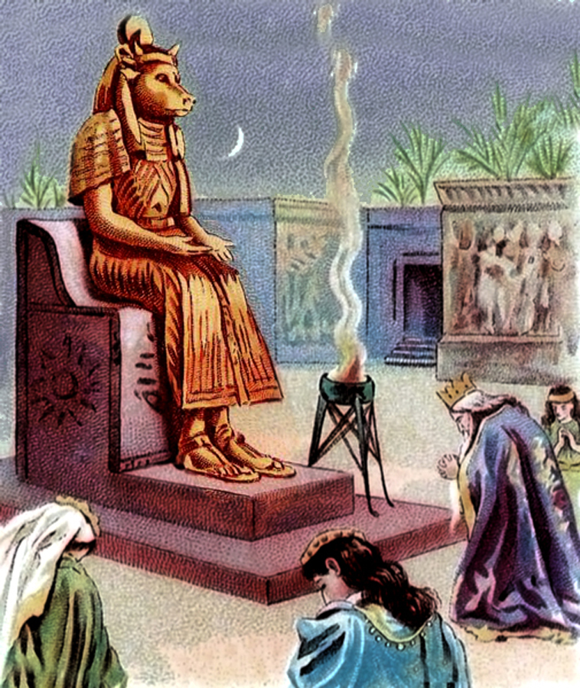
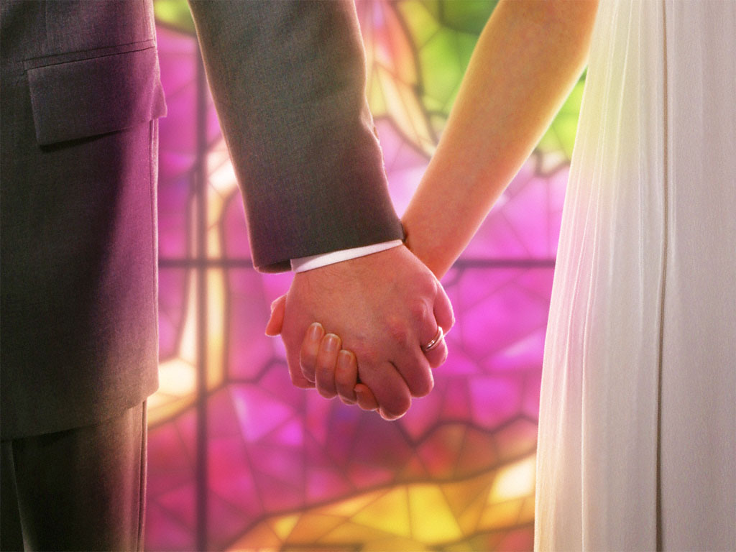
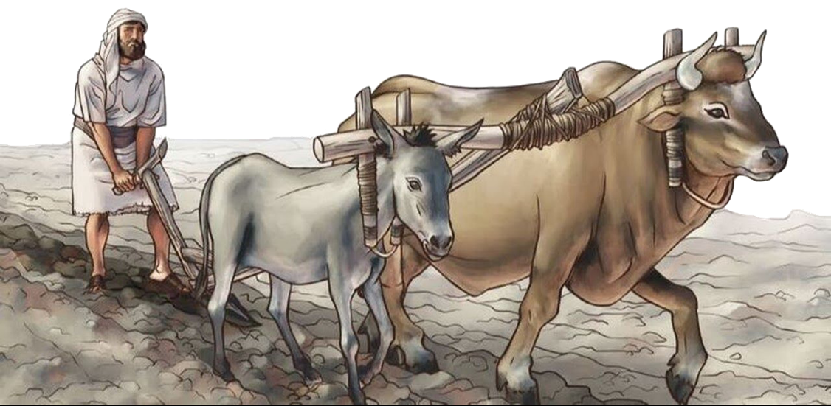
RĂSPLATA CREDINCIOȘIEI
“Unul singur dintre voi urmărea o mie din ei, căci Domnul Dumnezeul vostru lupta pentru voi, cum v-a spus.” (Iosua 23:10)
Răsplata pentru credincioșia lui Israel avea să fie victoria com-pletă și absolută asupra tuturor dușmanilor săi (Iosua 23:6, 10).
În contextul cuceririi Canaanului, credincioșia față de Dumnezeu trebuia manifestată în trei moduri foarte specifice:
Să nu te căsătorești cu locuitorii țării. (Iosua 23:7a)
Să nu pomeniți numele zeilor lor. (Iosua 23:7b)
Să nu se închine zeilor lor (Iosua 23:7c)
Trebuiau să-și mențină puritatea spirituală. Dacă se căsătoreau cu locuitorii, începeau să vorbească despre zeii lor și ajungeau să li se închine. Așa a început apostazia lui Solomon (1 Regi 11:4).
Prin urmare, nouă, creștinilor, ni se recomandă să urmăm aceleași recomandări și să nu ne căsătorim cu persoane necredincioase (2 Corinteni 6:14-16).

Slide 7


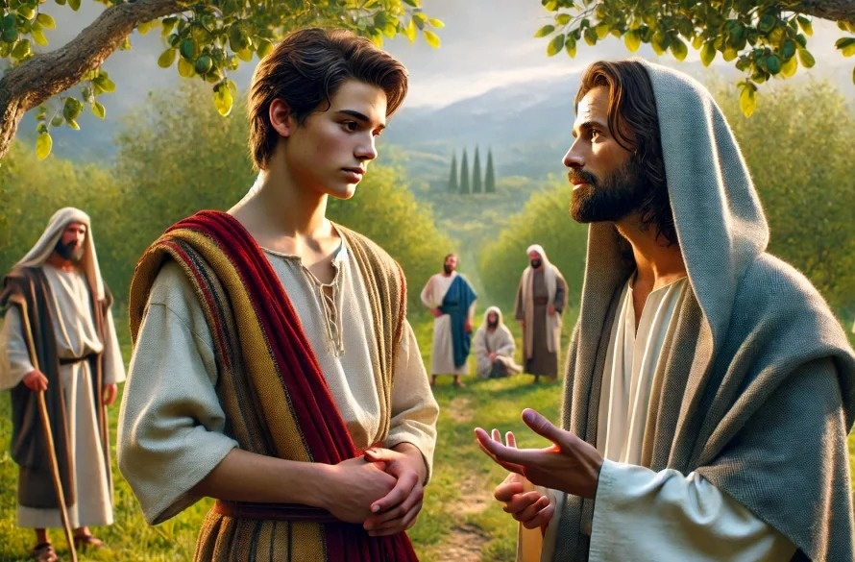
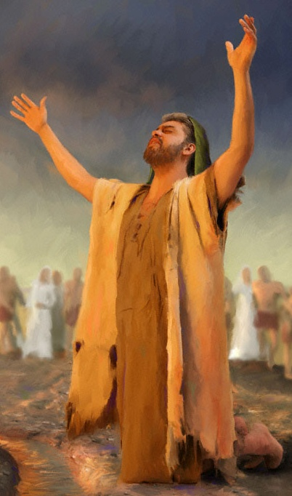
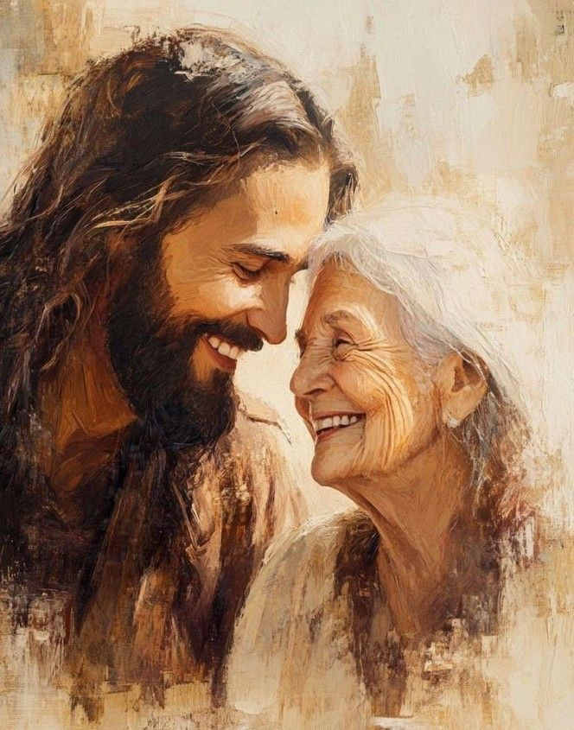
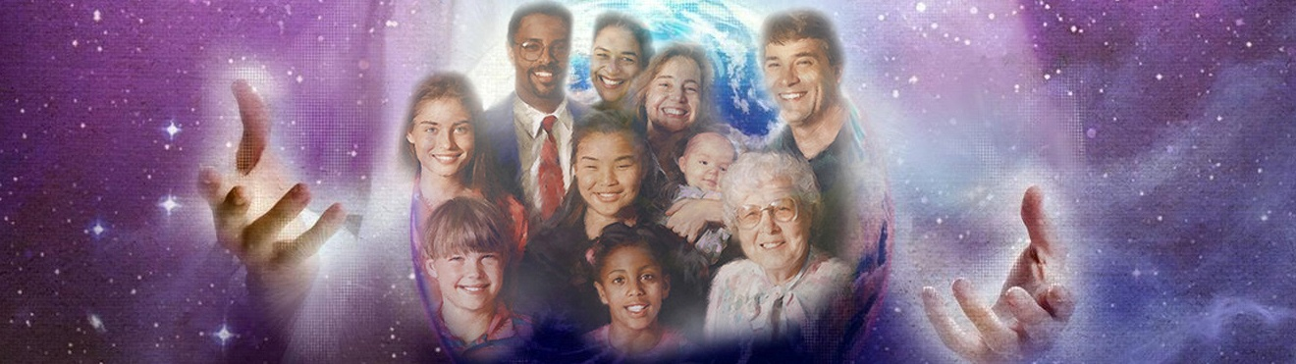
CE TREBUIE NOI SĂ FACEM
“Vegheați, dar, cu luare aminte asupra sufletelor voastre, ca să iubiți pe Domnul, Dumnezeul vostru.” (Iosua 23:11)
Putem spune fără îndoială că ideea principală a discursului lui Iosua se găsește în versetul 11: să-L iubim pe Dumnezeu.
Israel trebuia să-și dovedească dragostea alegând să nu iubească alți dumnezei, lucru care, altfel, ar fi dus la un prejudiciu grav pentru ei (Iosua 23:12–13).
În plus, Iosua propune un stimulent pentru a cultiva acea iubire: credincioșia lui Dumnezeu (Iosua 23:14).
Astăzi avem un stimulent și mai mare: exemplul lui Isus (Ioan 13:34).
Dumnezeu dorește să intre într-o relație intimă și personală cu fiecare persoană care răspunde iubirii Sale.
Prin urmare, dragostea Lui pentru toți constituie cadrul manifestării dragostei noastre voluntare și reciproce.

Slide 8

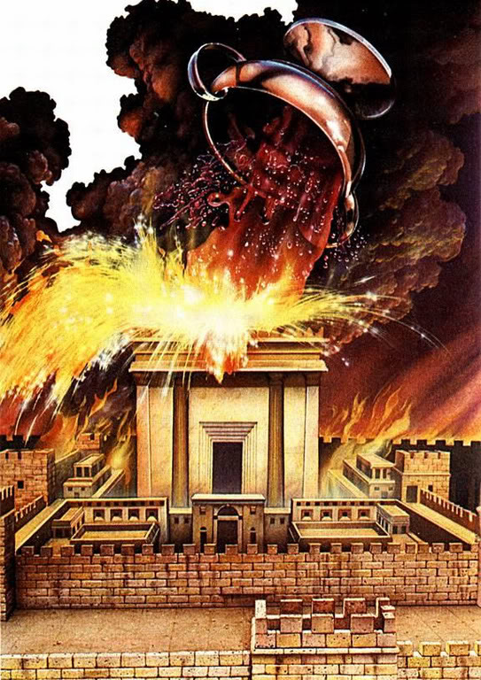
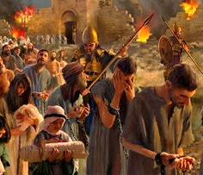
PEDEAPSA NECREDINCIOȘIEI
“Și după cum toate cuvintele bune pe care vi le spusese Domnul Dumnezeul vostru s-au împlinit pentru voi, tot așa Domnul va împlini față de voi toate cuvintele rele, până vă va nimici de pe fața acestei țări bune pe care v-a dat-o Domnul Dumnezeul vostru.” (Iosua 23:15)
Iosua își încheie discursul cu cuvinte dure de avertizare despre consecințele neascultării: suferirea mâniei lui Dumnezeu (Iosua 23:15-16).
Așa cum promisiunile Domnului fuseseră împlinite cu credincioșie cu privire la binecuvântarea lui Israel, tot așa blestemele legământului aveau să se adeverească dacă israeliții îl încălcau.
Aceeași dragoste care L-a determinat pe Dumnezeu să-L dea pe Fiul Său pentru noi este cea care se manifestă cu mânie împotriva celor care se încăpățânează să păcătuiască (Ioan 3:16; Romani 2:5).
Israel a eșuat și și-a suferit pedeapsa. Noi avem astăzi ocazia să scriem o poveste diferită: să rămânem credincioși și să rămânem în dragostea Lui (Ioan 15:9).

Slide 9

“Toată fericirea, pacea, bucuria şi succesul pe care le aveți în viața voastră depind de credinţa sinceră în Dumnezeu. Această credinţă va duce la ascultare de poruncile lui Dumnezeu. Cunoaşterea lui Dumnezeu şi încrederea în El vă vor ajuta să vă ţineţi departe de orice lucru rău şi vă vor motiva pentru toate lucrurile bune.
Credeţi în Isus, pentru că El este Cel care vă iartă păcatele, Cel care doreşte să fiţi fericiţi în locaşurile pe care vi le-a pregătit! El doreşte să trăiţi în prezenţa Lui, să aveţi viaţă veşnică şi să primiţi o cunună de slavă. ”
E. G. W. (Solii către tineret, p. 410)

